Slide 1
Cam 2: O ble Mae ein Cynhwysion yn Dod?

Slide 2
O ble mae ein cynhwysion yn dod?
Bydd yr holl gynhwysion rydyn ni'n mynd i'w defnyddio ar gyfer ein caffis iogwrt wedi cael eu tyfu neu eu cynhyrchu ym Mhrydain.
Mae defnyddio cynhwysion sy'n cael eu tyfu ym Mhrydain yn un ffordd y gallwn ni ofalu am yr amgylchedd oherwydd mae'n lleihau pa mor bell y mae'n rhaid i'r bwyd deithio i gyrraedd ein platiau. Mae hyn yn lleihau'r angen am gludiant, gan leihau llygredd aer.
Cyn i ni ddechrau gwneud ein pwdinau baner iogwrt blasus ar gyfer ein caffis, rydyn ni'n mynd i ddysgu o ble mae ein holl gynhwysion wedi dod.

Slide 3
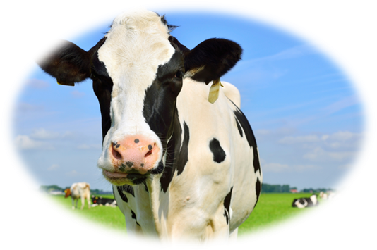
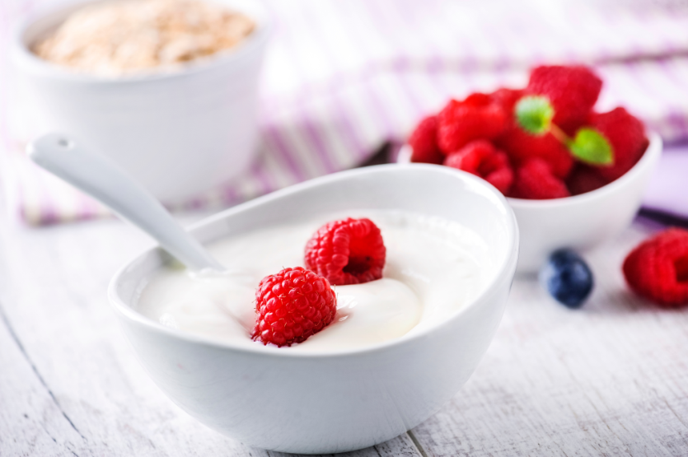
Iogwrt
Mae iogwrt yn gynnyrch llaeth.
O ble mae llaeth yn dod?
Daw llaeth o fuchod godro ac ychwanegir bacteria arbennig, diniwed i'w droi'n iogwrt.

Slide 4
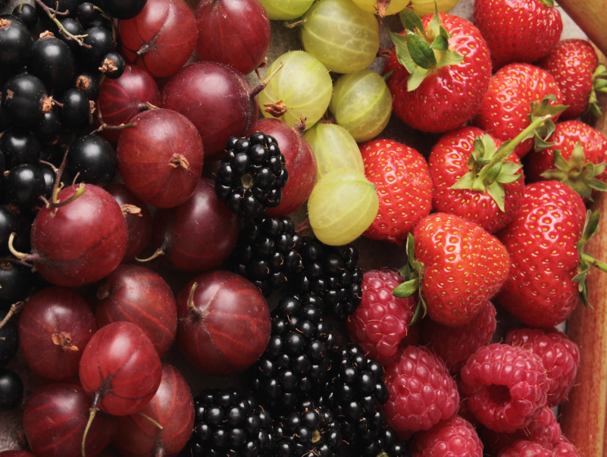
Ffrwyth
Faint o ffrwythau allwch chi feddwl amdanynt?
Ydych chi'n gwybod o ble mae ffrwythau'n dod?
Mae ffermwyr yn plannu ffrwythau a llysiau gan blannu hadau bach. Os rhoddir popeth sydd ei angen arnynt i fod yn iach, bydd yr hadau hyn yn tyfu i fod yn
blanhigion a choed a fydd
yn rhoi ffrwythau a llysiau inni.

Slide 5
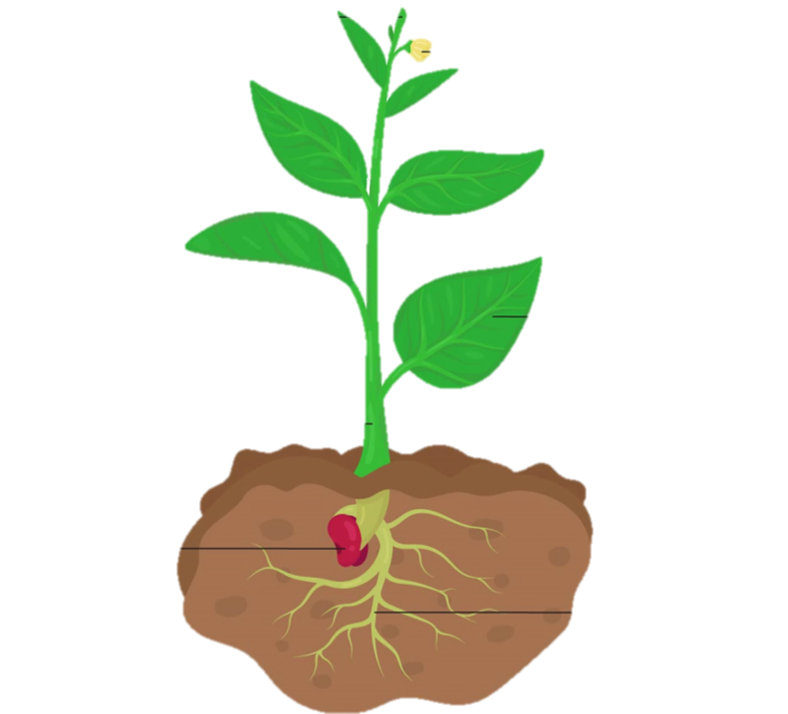
Rhannau o blanhigyn
Allwch chi enwi unrhyw un o rannau'r planhigyn hwn?

Slide 6
Rhannau o blanhigyn
Allwch chi enwi unrhyw un o rannau'r planhigyn hwn?
Blaguryn Blodyn
Bonnyn Dail
Hedyn Gwraidd
6

Slide 7
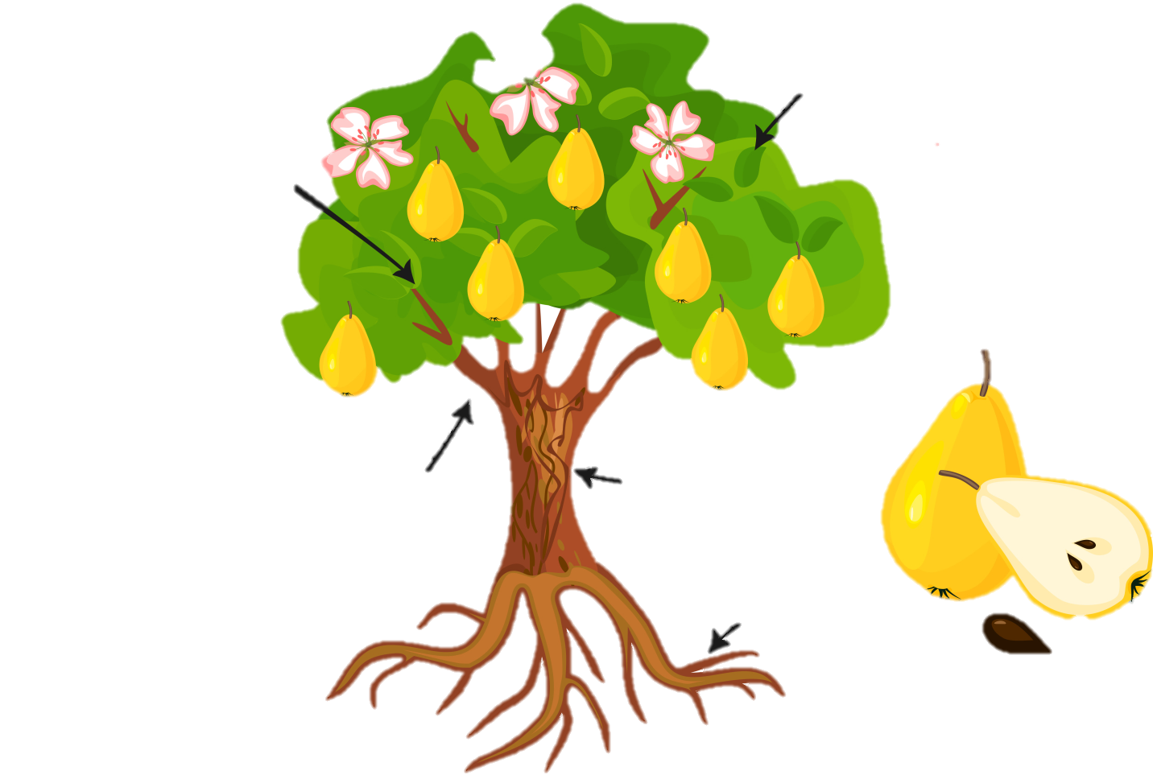

Rhannau o goeden
Allwch chi enwi unrhyw un o rannau'r goeden hon?

Slide 8
Rhannau o goeden
Allwch chi enwi unrhyw un o rannau'r goeden hon?
Dail
Blodyn
Brigyn
Ffrwyth
Canghennau
Boncyff
Gwreiddiau
Hedyn
8

Slide 9
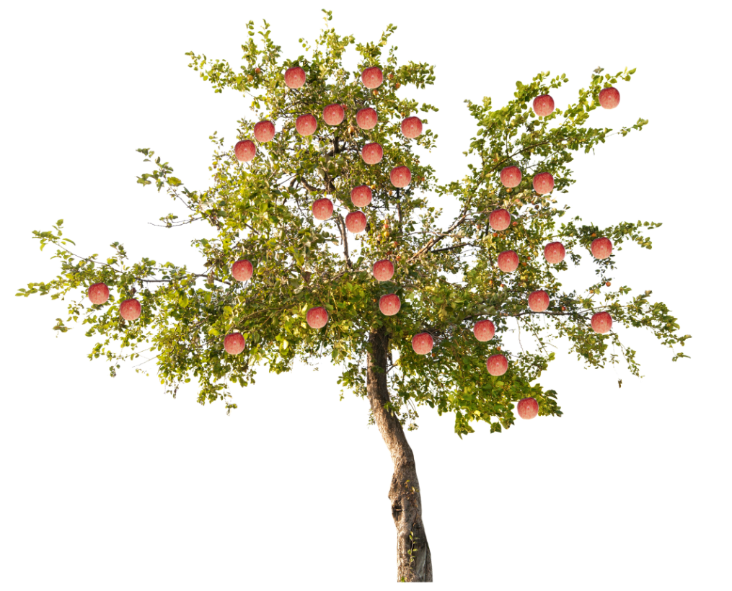
O ble mae afalau yn dod?
Mae afalau yn tyfu ar goed afal.

Slide 10
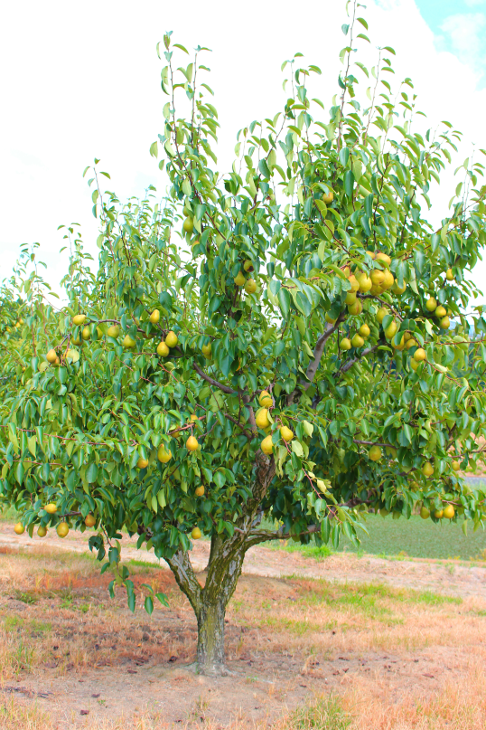
O ble mae gellyg yn dod?
Mae gellyg yn tyfu ar goed gellyg.

Slide 11
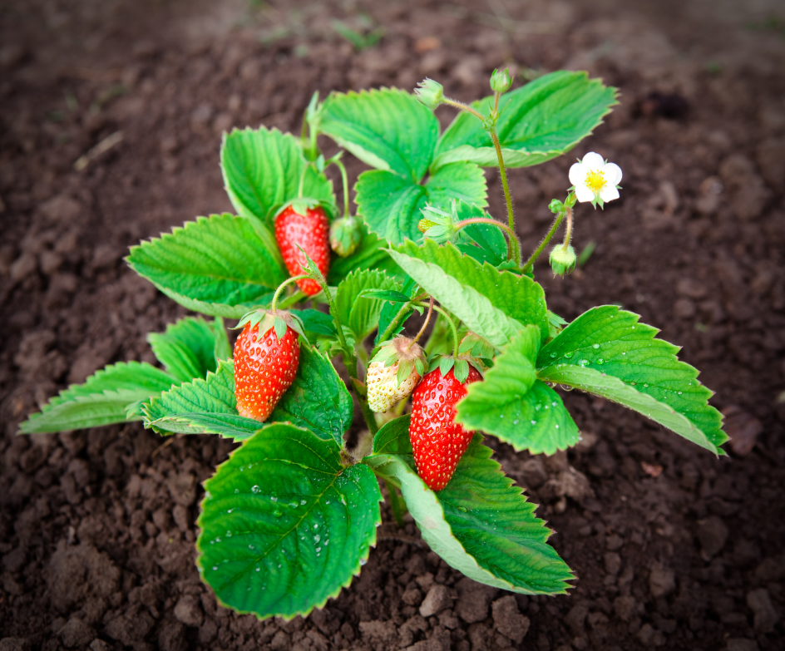
O ble mae mefus yn dod?
Mae mefus yn tyfu ar blanhigion mefus.

Slide 12
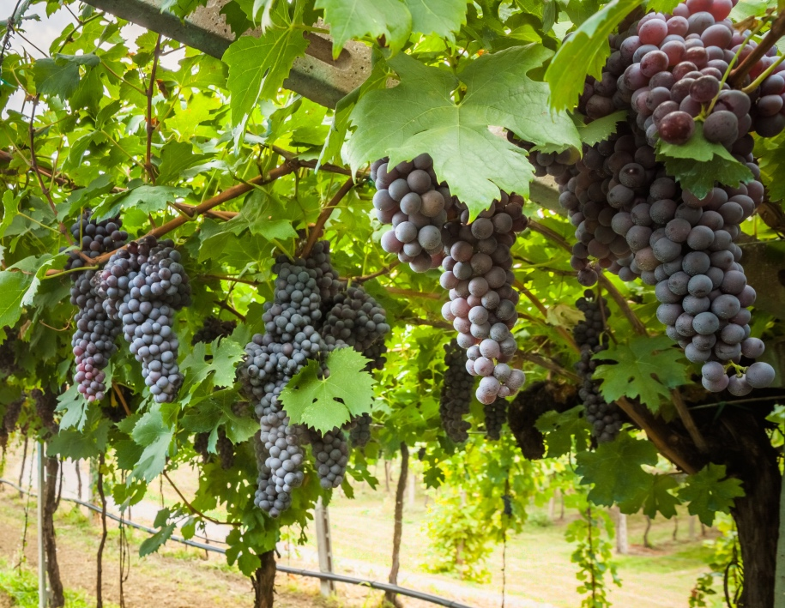
O ble mae grawnwin yn dod?
Mae grawnwin yn tyfu ar winwydd grawnwin.

Slide 13
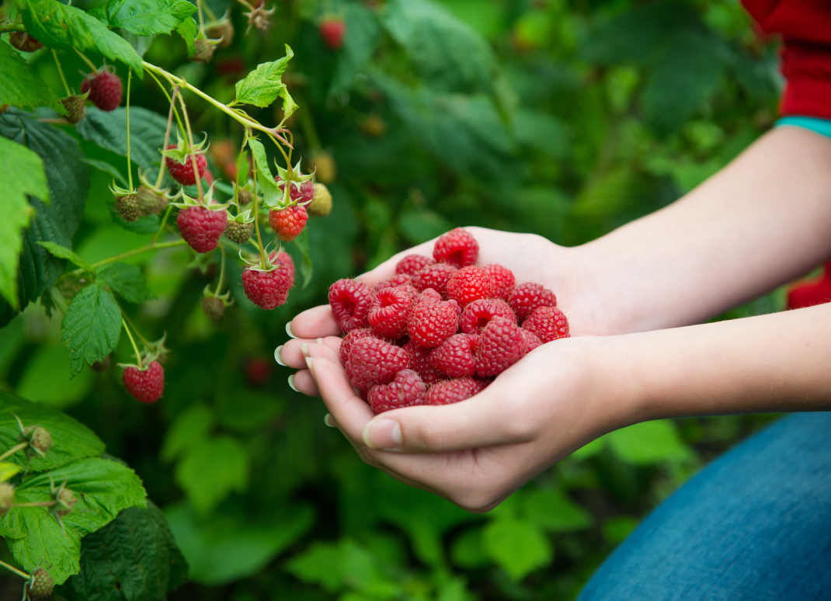
O ble mae mafon yn dod?
Mae mafon yn tyfu ar lwyni mafon.

Slide 14
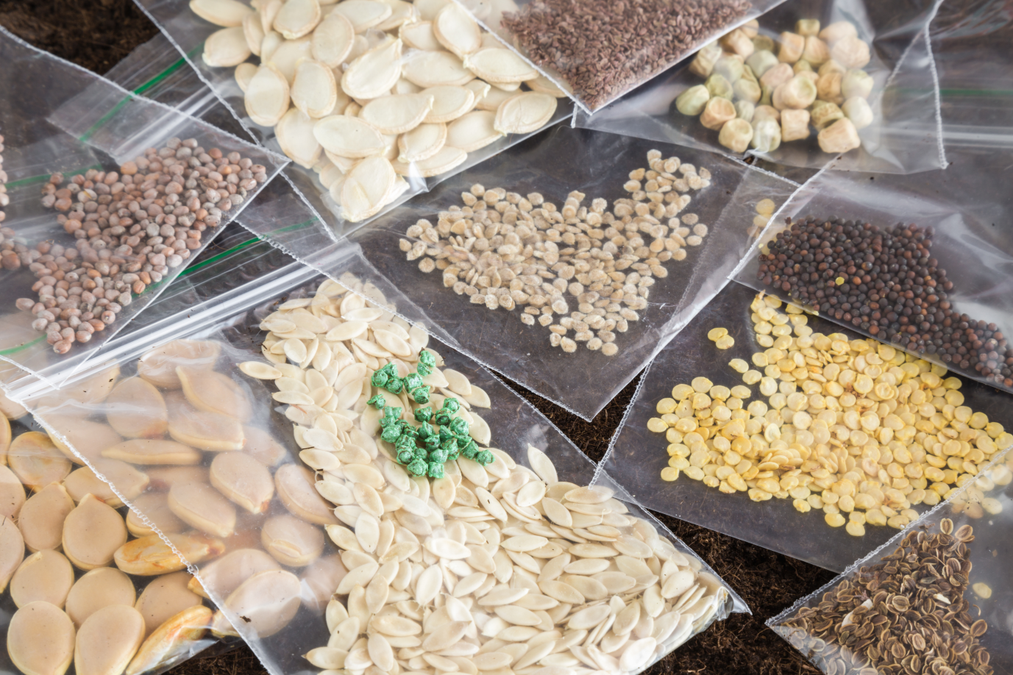
Gadewch i ni archwilio rhai hadau!

